Slide 1
Pelatihan STaTiSTiK untuk LaboRatorium (RcChem/11-13 April 2016)
Ahmadi Hamid
(www.AhmadiHamid.com)
Notes:
Assalamualaykum wr. Wb
Pertama saya ucapkan terimakasih kepada bapak dan ibu yang hadir di sini, terutama kepada bapak ibu penyelenggara acara transfer pengetahuan kita hari ini
Di sini saya akan mencoba berbagi beberapa materi yang didapat selama pelatihan yang berjudul “statistik untuk laboratorium”
Saya mengikuti pelatihan yg diselenggarakan oleh rcchem ini hampir genap 1 tahun lalu pak bu, yaitu 11-13 april tahun kemaren, jadi kalau bapak ibu melihaat ada kesalahan tolong langsung dikoreksi.

Slide 2






masalah analis
Notes:
Ternyata pak analis punya banyak masalah selain buntu, masalah ini timbul dari proses analisis itu sendiri yaitu dari tahap sampling, proses memisahkan sample dari matriks-nya, memdapatkan analit tunggal, deteksi dan kuantifikasi analit, dan yang terakhir yaitu topik kita hari ini yaitu menetapkan reliabilitas dan siknifikansi hasil, untuk menentukan seberapa handal data yang kita peroleh dan meminimalkan kesalahan yang mungkin terjadi. Ada 3 hal yang bisa kita lakukan untuk meningkatkan keandalan data kita yaitu :
Melakukan pengukuran replikat (duplo/triplo)
Menganalisa dengan tepat standar yang diketahui nilainya
Melakukan uji statistika pada data yg diperoleh

Slide 3

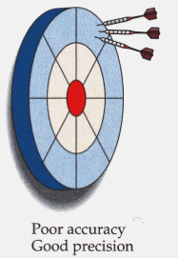
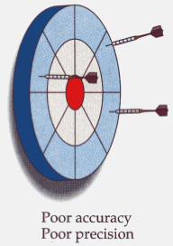
Presisi & AKURASI
Notes:
PRESISI – Keterulangan dari hasil
AKURASI – Kedekatan terhadap nilai “benar”
Jika diibaratkan anak panah/dart?

Slide 4
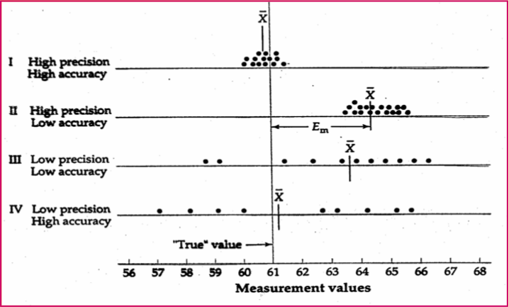
Presisi & AKURASI
Notes:
PRESISI – Keterulangan dari hasil
AKURASI – Kedekatan terhadap nilai “benar”
Jika diibaratkan anak panah/dart?

Slide 5

Presisi & AKURASI
Ketidakpastian berkurang sebanding dengan 1/√n
Makin banyak dilakukan pengukuran, kita akan makin
yakin bahwa nilai rata-rata mendekati nilai “benar”.
Notes:
PRESISI – Keterulangan dari hasil
AKURASI – Kedekatan terhadap nilai “benar”
Jika diibaratkan anak panah/dart?

Slide 6
ruang lingkup
Notes:
Untuk penulisan yang lebih terarah dan tidak menyimpang dari masalah maka dalam pembuatan laporan penelitian penulis membatasi ruang lingkup yang dibahas yaitu membuat sebuah router yang dilengkapi sistem pendeteksi intrusi menggunakan Snort yang akan dipasang pada Raspberry Pi yang digabungkan dengan sebuah router dengan firmware OpenWrt. Untuk antarmuka pemantauan jaringan digunakan aplikasi web Snorby.

Slide 7






tujuan
Notes:
tujuan
membuat sebuah router dengan fasilitas keamanan yang mudah diterapkan pada jaringan SoHo sehingga dapat membantu masyarakat atau usaha kecil untuk menerapkan sistem keamanan jaringan sendiri.
Manfaat Penelitian
a) Bagi penulis
Sebagai sarana untuk menerapkan ilmu pengetahuan komputer yang telah didapat selama perkuliahan terutama di bidang keamanan jaringan komputer.
b) Bagi masyarakat
Diharapakan dapat menjadi sebuah solusi keamanan yang mudah diterapkan di lingkup jaringan SoHo.
c) Bagi pembaca
Sebagai acuan bagi penulis yang akan mengadakan penelitian dengan topik yang sama di kemudian hari untuk membuat sistem yang lebih baik.

Slide 8


landasan
PERANCANGAN DAN ANALISIS KEAMANAN JARINGAN NIRKABEL MENGGUNAKAN WIRELESS INTRUSION DETECTION SYSTEM
IMPLEMENTASI INTRUSION DETECTION SYSTEM (IDS) MENGGUNAKAN JEJARING SOSIAL SEBAGAI MEDIA NOTIFIKASI
Notes:
Hasil/Kesimpulan
Sistem IDS mendeteksi serangan dengan melakukan scanning terhadap lalu lintas yang terjadi didalam jaringan.
Mekanisme sistem kerja snort dan BASE yang telah berhasil di implementasikan dengan baik. Dalam pengujian sistem snort dan ACID yaitu dengan menggunakan Ping attack dan Digital Blaster.
Pencegahan yang dapat dilakukan terhadap penyerangan adalah dengan menggunakan iptables. Untuk mengatasi serangan dari intruder yaitu dengan cara ping attack ke sebuah server, maka dilakukan konfigurasi sebuah rule iptable, dimana rule tersebut untuk memblok berdasarkan alamat IP Address.
Analisi dari serangan, pendeteksian dan penanganan serangan dilakukan dengan menguraikan proses yang terjadi dalam pengujian interkoneksi antar aplikasi dan mesin sensor.
Hasil/Kesimpulan
Hasil pengujian menunjukkan bahwa setiap ada serangan yang datang dari luar menuju host atau server yang didalamnya terdapat IDS yang sedang berjalan, maka secara otomatis akan mendeteksi dan memberitahukan kepada administrator berupa notifikasi yang dikirim melalui jejaring sosial Facebook, Twitter, dan Whatsapp dengan rentang waktu yang relatif cepat, sehingga administrator dapat melakukan tindak lanjut terhadap jenis serangan yang dilakukan oleh intruder.

Slide 9
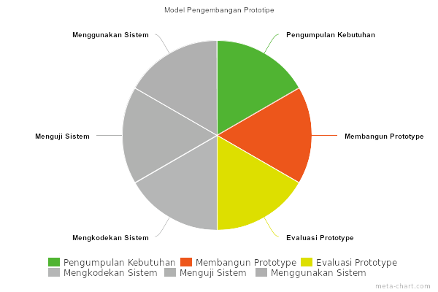
metode
Notes:
Alasan penggunaan metode
Metode yang digunakan pada penelitian ini yaitu metode prototipe. Alasan pemilihan metode ini yaitu diharapkan secure router yang dibangun dapat dikembangkan secara lebih cepat dan dapat diperbaiki seiring berjalannya pengembangan.
Model pengembangan prototype memiliki beberapa kelebihan, diantaranya :
1) Adanya komunikasi yang baik antara pengembang dan konsumen
2) Pengembang dapat bekerja lebih baik dalam menentukan kebutuhan pelanggan
3) Pelanggan berperan aktif dalam pengembangan sistem
4) Lebih menghemat waktu dalam pengembangan sistem
5) Penerapan menjadi lebih mudah karena pemakai mengetahui apa yang diharapkannya
6) Membuat klien mendapat gambaran awal dari prototype

Slide 10
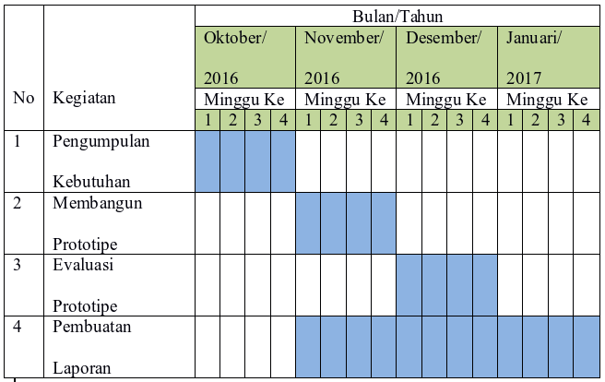
jadwal

Slide 11






TERIMA KASIH
ahmadihamid.com
github.com/ahmadihamid
0823-1491-9029
admin@ahmadihamid.com

